Slide 1
Bài 34 ÔN TẬP HÌNH PHẲNG
Tiết 2: Luyện tập

Slide 2
Yêu cầu cần đạt
01
02
03
04
Tính được độ dài đường gấp khúc.
Đếm được số hình tam giác như nhau để ghép thành hình đã cho.
Biết phân tích, tổng hợp hình.
Nhận biết được quy luật sắp xếp các hình.

Slide 3
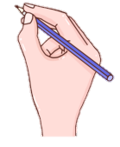
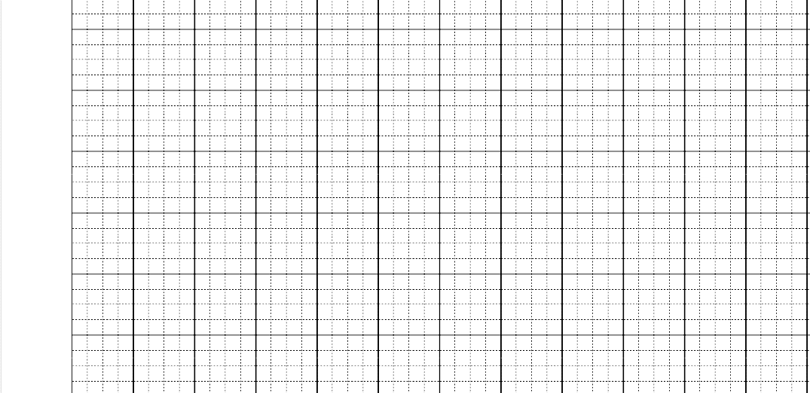
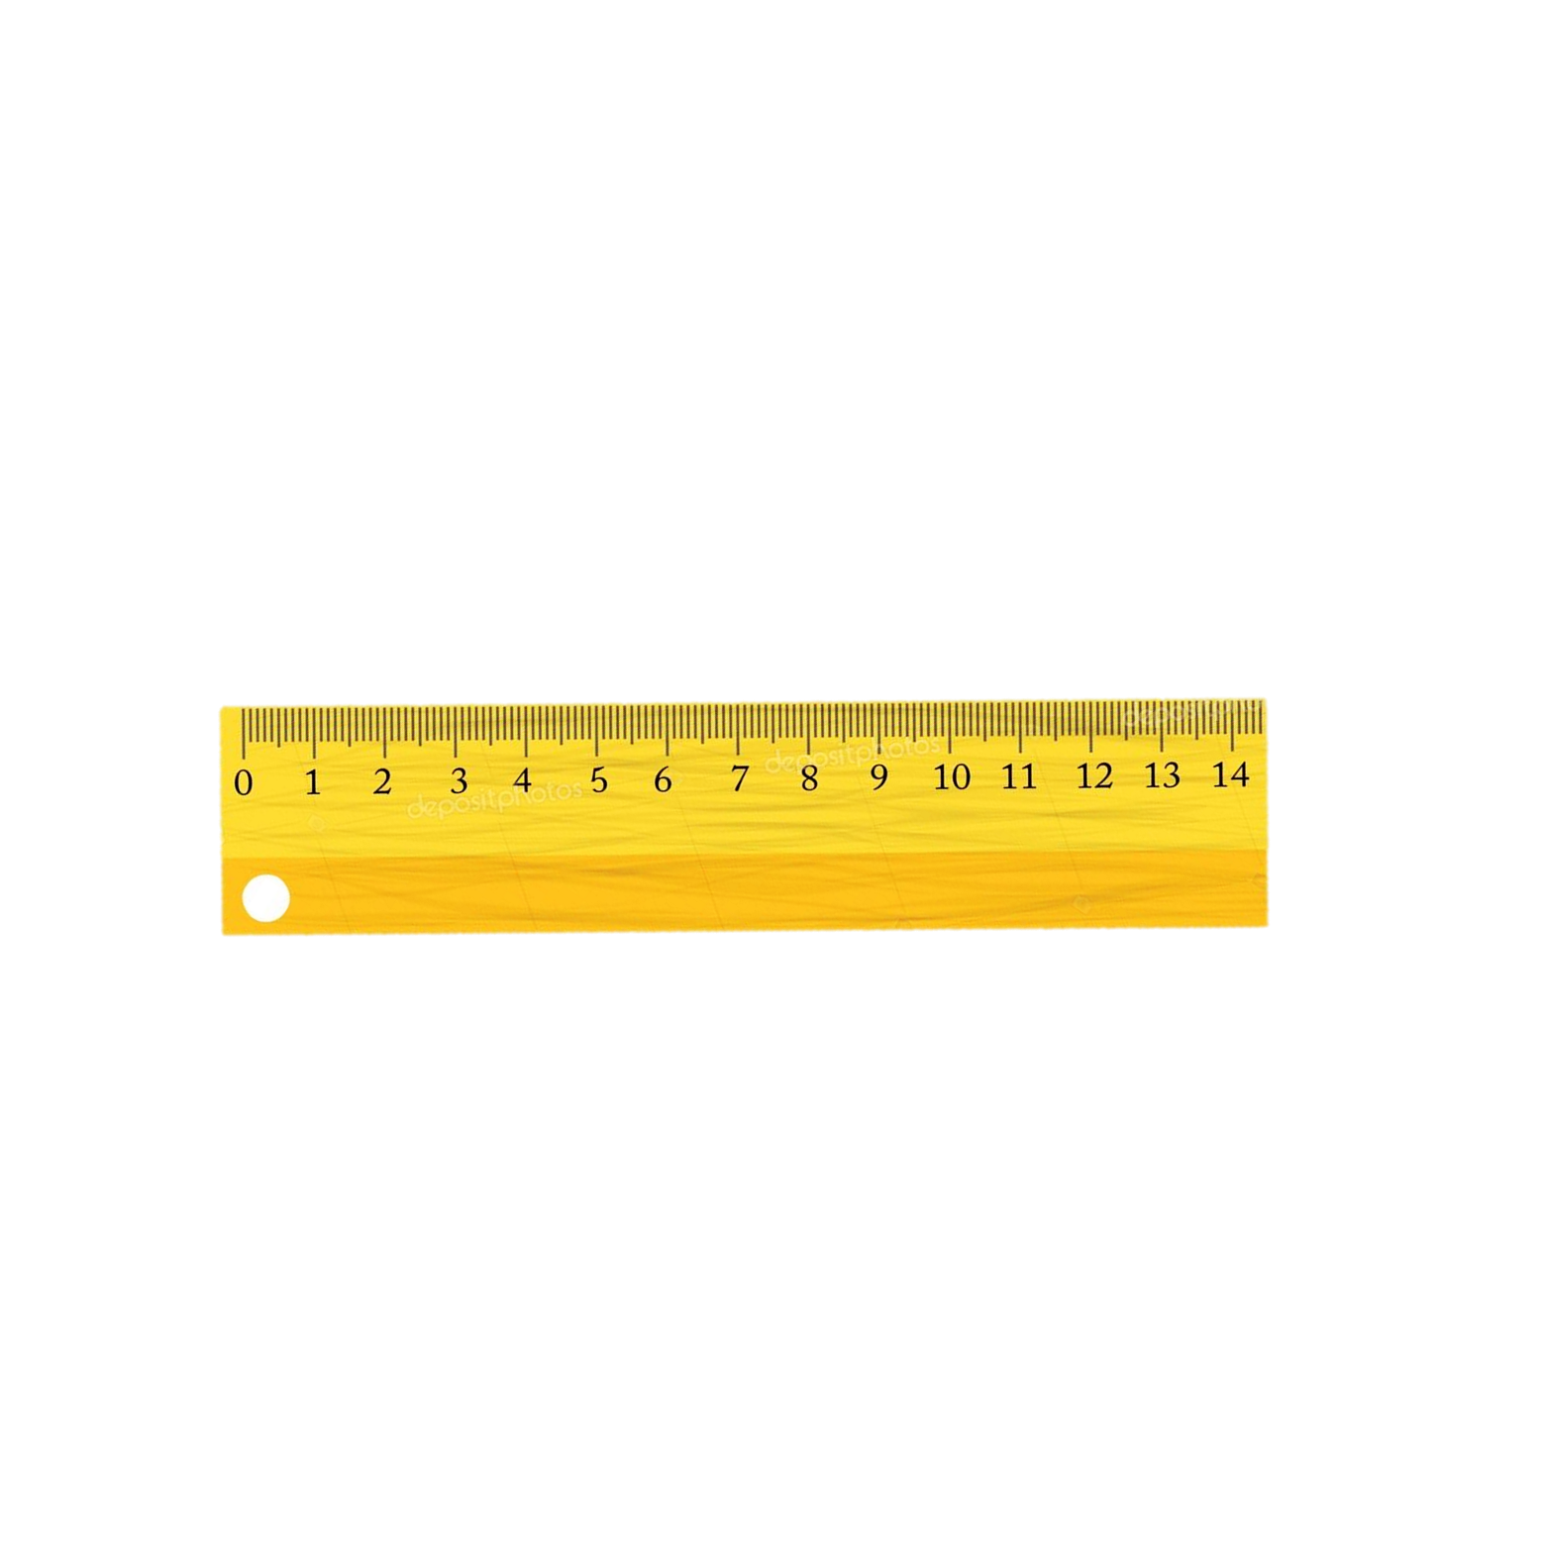
a) Vẽ đoạn thẳng AB dài 5cm.
b) Vẽ đoạn thẳng CD dài 7cm.
1
A
5 cm
B
C
7 cm
D

Slide 4
2
a) Tính độ dài đoạn thẳng BC.
6 cm
? cm
B
A
C
13 cm
b) Đo rồi tính độ dài đường gấp khúc MNPQ.
Bài giải
N
Độ dài đoạn thẳng BC là:
13 – 6 = 7 (cm)
Đáp số: 7 cm
M
Q
P

Slide 5
b) Đo rồi tính độ dài đường gấp khúc MNPQ.
N
5 cm
3 cm
M
Q
P
6 cm
Bài giải
Độ dài đường gấp khúc MNPQ là:
5 + 3 + 6 = 14 (cm)
Đáp số: 14 cm

Slide 6


3
Chọn hình thích họp rồi điền vào dấu “?”.
?
A.
B.
C.
D.
B.

Slide 7
4
Dùng bao nhiêu hình A để xếp thành hình B?
A
2
B
1
3
4
5
6

Slide 8


5
Chọn câu trả lời đúng.
Số hình tam giác có trong hình sau là:
Con rất giỏi.
Tiếc quá.
Con cố gắng lần sau nhé!
Tiếc quá.
Con cố gắng lần sau nhé!
Tiếc quá.
Con cố gắng lần sau nhé!
A. 3
B. 4
C. 5
D. 6
Notes:
GV nhấn click vào cái búa để đạp vào quả trứng theo ý chọn của học sinh.

Slide 9
Củng cố - dặn dò
Củng cố về các các đường thẳng, đường gấp khúc và các hình đã học.
Xem trước bài sau :
“Ôn tập đo lường” trang 132, 133”

Slide 10
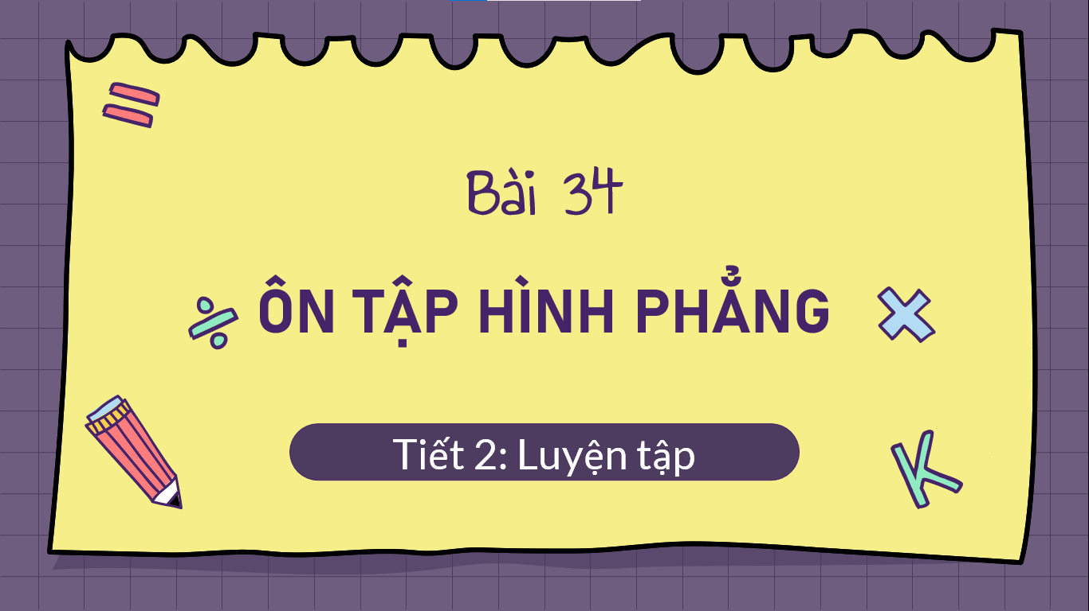
Tạm biệt và hẹn gặp lại các con vào những tiết học sau!

